Slide 1
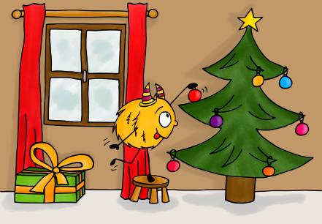
SEPTEMBRE
septembre
OCTOBRE
octobre
NOVEMBRE
novembre
DÉCEMBRE
décembre

Slide 2
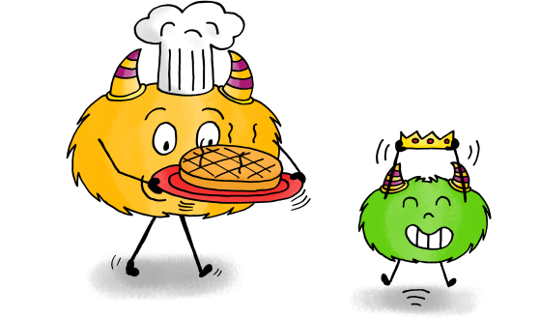
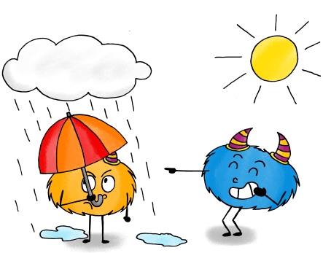
JANVIER
janvier
FÉVRIER
février
MARS
mars
AVRIL
avril

Slide 3
MAI
mai
JUIN
juin
JUILLET
Juillet
AOÛT
août

